Slide 1
Cam 6: Gweithio o fewn cyllideb

Slide 2

Amcanion dysgu
  Gweithio o fewn cyllideb
  Datrys problemau aml-gam
Siaradwch â’ch partner:
Beth yw cyllideb? A allwch chi
egluro ystyr y gair hwn?

Slide 3
Gweithio o fewn cyllideb
Mae gan eich grŵp busnes gyllideb o £1 fesul aelod o’r grŵp.
Byddwch yn defnyddio hwn i brynu’r cynhwysion sydd angen eu hychwanegu at y menyn y byddwn yn ei wneud y sesiwn nesaf er mwyn gwneud eich cynnyrch bwyd.
Os nad oes gennych chi ddigon o
arian yn eich cyllideb ar gyfer y
cynhwysion rydych chi’n bwriadu
eu defnyddio, bydd angen i chi
addasu’ch syniadau i aros o
fewn eich cyllideb.

Slide 4
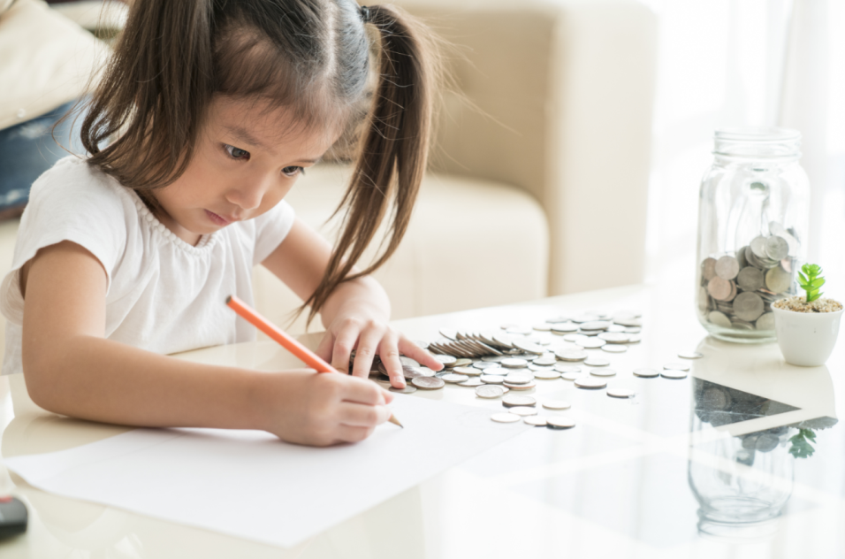
Cyllidebu
Byddwch yn defnyddio gwefan siopa ar-lein i ddod o hyd i gost eich cynhwysion.
Cofiwch nodi cyfanswm cost eich cynhwysion – pa ddull fydd ei angen arnoch i gyfrifo hyn?
Er mwyn gwneud y gorau o’ch cyllideb, gwnewch yn siŵr eich bod chi’n chwilio am fargeinion da ar eich
cynhwysion ac yn meddwl am faint
o gynhwysion sydd eu hangen
arnoch chi ar gyfer eich rysáit.
Cofiwch wirio’ch gwaith.
Bydd cyfrifo cywir yn eich helpu
i aros o fewn eich cyllideb.

Slide 5

O ble y daw eich cynhwysion?

